Slide 1


Capacitação DiRWA Redes Neurais Artificiais
Jones Egydio
Lucas Buk
IMT – Instituto Mauá de Tecnologia

Slide 2

Objetivos
Apresentação pessoal;
Relevância das Redes Neurais Artificiais (RNAs) no atual contexto com alguns exemplos;
Conceituação teórica e funcionamento de uma RNA;
Processo de desenvolvimento de uma RNA;
Processo de treinamento de uma RNA;
Caso prático de solução de problema em Python;
Classificação multiclasse usando imagens de artigos de vestuário;
Conclusões;
Perguntas.

Slide 3

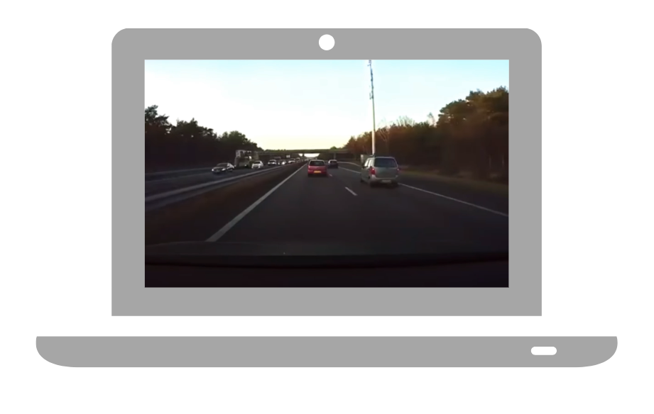
RNNs – Recurrent Neural Networks
Exemplo 1: É possível prever um acidente utilizando apenas uma imagem?
Modelo S da Tesla
Fonte: Internet

Slide 4
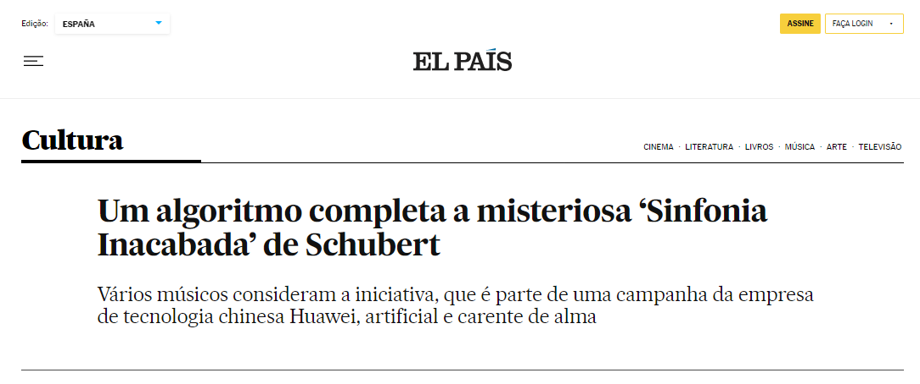
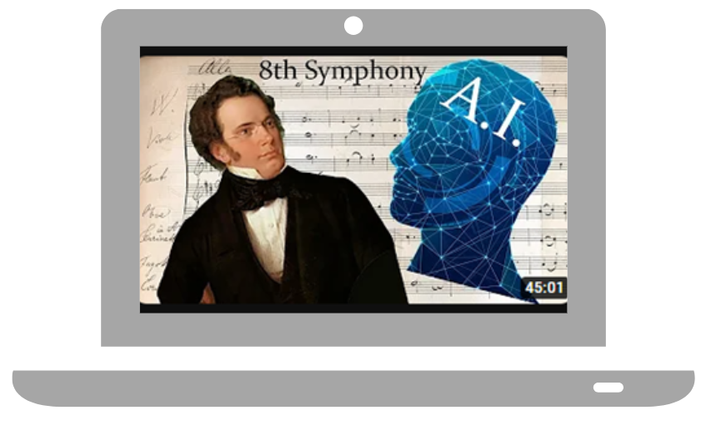
RNNs – Recurrent Neural Networks
Exemplo 2: Criação de música – Music Generation – sinfonia inacabada de Schubert.
Fonte: El País

Slide 5
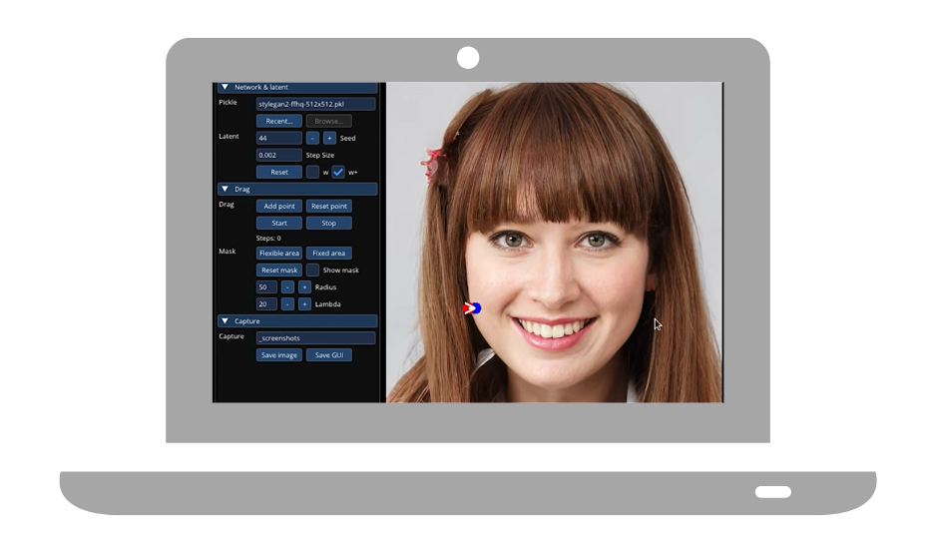

GANs – Generative Adversarial Networks
Exemplo 3: É possível a geração de imagens realistas ou realizar edições de alta qualidade sem descaracterizar a naturalidade do objeto fotografado?
Drag Your Gan
Artigo
Fonte: Internet

Slide 6


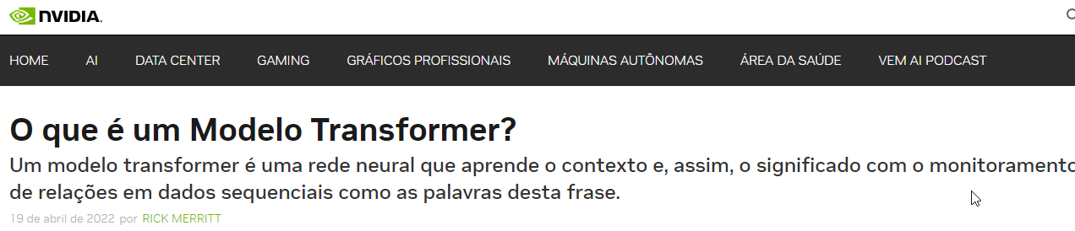
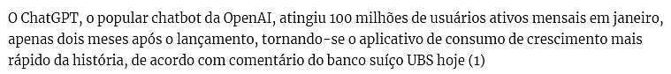
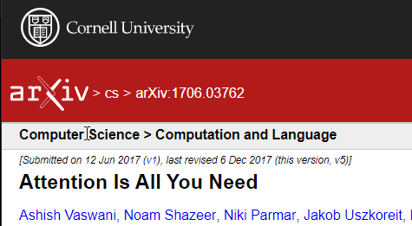
Transformers
Exemplo 4: Chat GPT (Generative Pre-Trained Transformer) permite ao usuário criar diálogos virtuais e gerar textos assertivos.

Slide 7
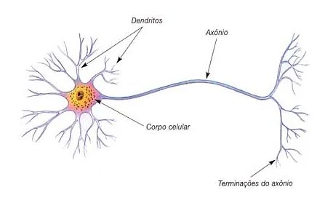
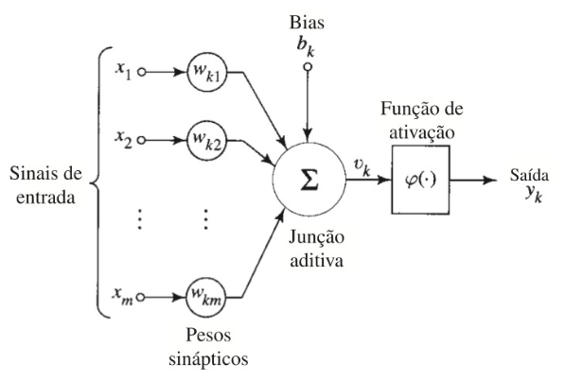
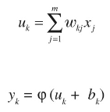
Neurônio biológico e modelo de um neurônio
Fonte: Esquema de um neurônio biológico (Gomes, I., Visão Geral de RN)
Fonte: Redes Neurais – Simon Haykin

Slide 8
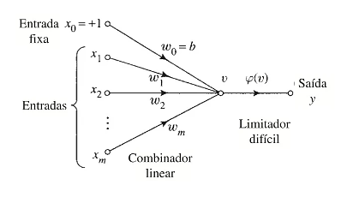
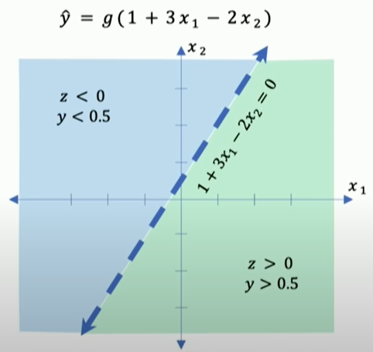
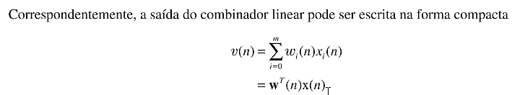
Perceptrons
O perceptron é a forma mais simples de uma rede neural usada para a classificação de padrões ditos linearmente separáveis, isto é, padrões que se encontram em lados opostos de um hiperplano.
(Haykin, S., Redes Neurais).
Procedimento de aprendizagem desenvolvido por Rosenblatt (1958, 1962)
Fonte: Redes Neurais – Simon Haykin

Slide 9
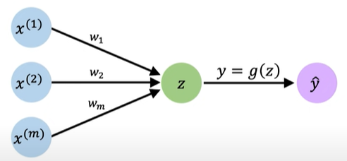
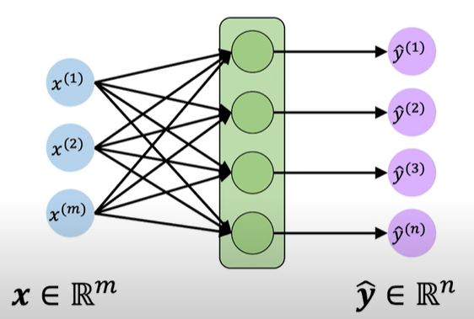
Feed-Forward Networks
Perceptron
Layer
Saídas
Entradas
Fonte: MIT Introduction to Deep Learning

Slide 10
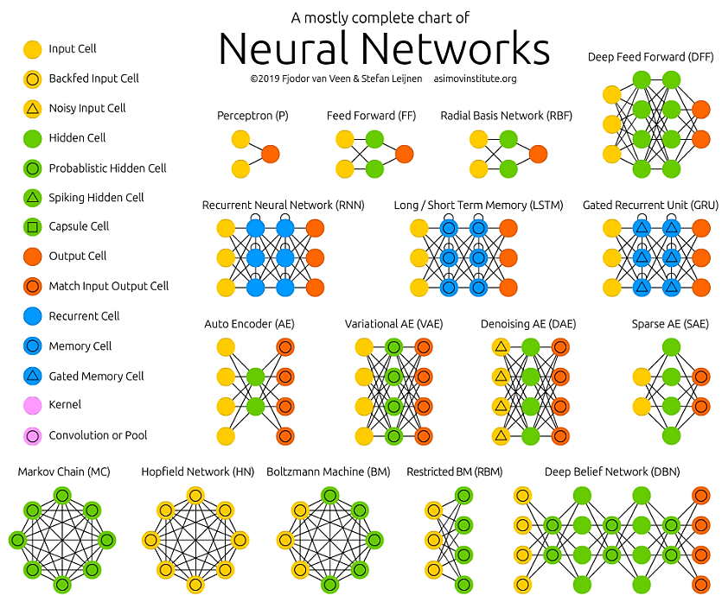
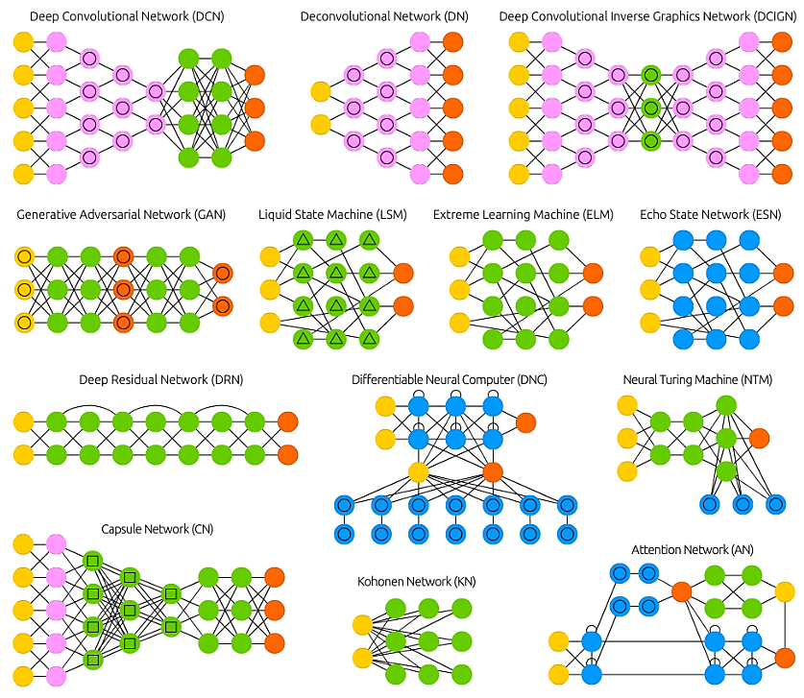
Arquiteturas de Redes Neurais
Fonte: The Asimov Institute

Slide 11
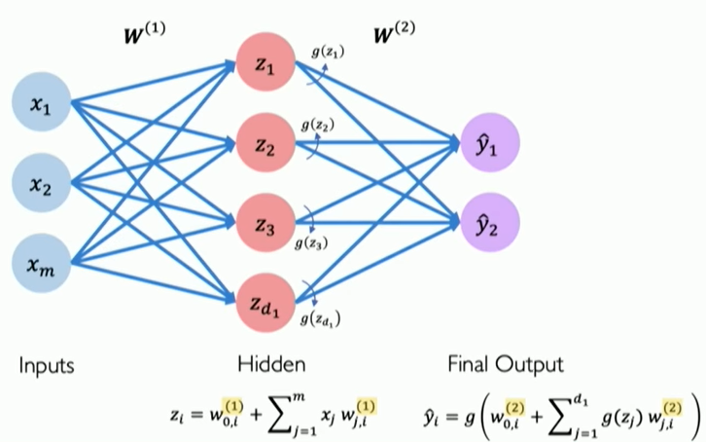
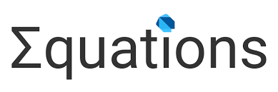
Conceituação teórica e funcionamento de uma RNA rasa
Sinais
Saídas
Aprendizado da RNA:
Os pesos das ligações representam a informação usada para resolver o problema;
Aprender a solução de um problema significa alterar os pesos das ligações;
Aprendizado consiste em modificar os pesos das ligações, de forma iterativa, até a RNA ser capaz de reproduzir os dados usados no treinamento.
Dados de entrada
(dados de treinamento)
Pesos
Fonte: MIT Introduction to Deep Learning

Slide 12
Processo de desenvolvimento de uma RNA
1 Definição do problema e obtenção dos dados de treinamento
2 Escolher uma métrica para medir a eficiência da RNA
3 Preparação dos dados
4 Configuração da RNA
5 Codificação da RNA
6 Treinamento da RNA
7 Ajuste dos hiperparâmetros
8 Análise dos resultados
Exemplos:
Classificação binária
Classificação multiclasse
Regressão
Conjuntos para:
Treinamento
Validação
Teste
Pré-processamento dos dados
Vetorização
Normalização
Valores ausentes
Definir:
Número de épocas
Taxa de aprendizagem
Forma de utilização do conjunto de dados de treinamento
Método de otimização
Taxa de aprendizagem
Exemplos:
Exatidão
Erro absoluto médio
Precisão e revocação (precision/recal)
Pontuação F1
Exemplos:
Número de camadas
Número de neurônios
Funções de ativação
Função de erro/custo
Método de otimização
Análise das métricas

Slide 13

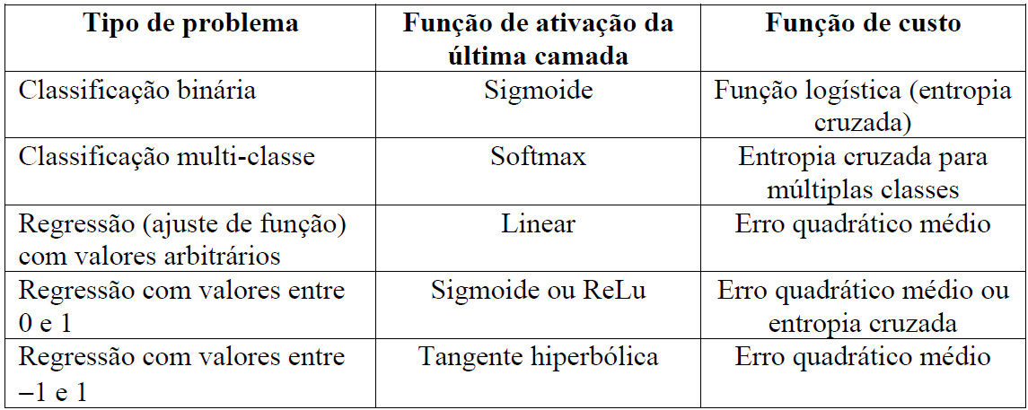
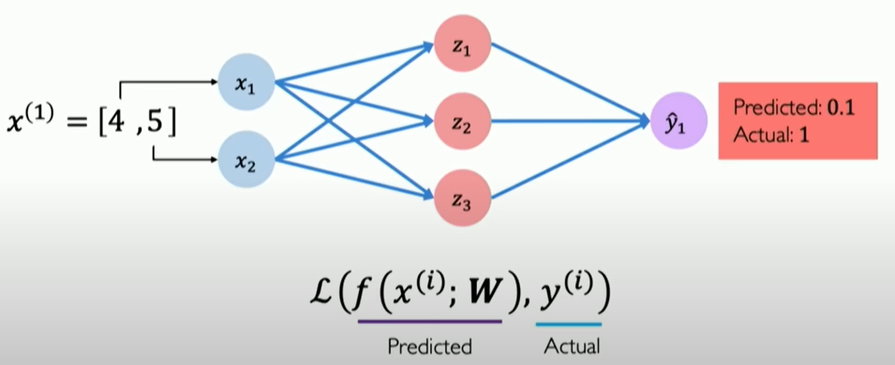
Função de custo (Loss)
A escolha correta da função de custo é extremamente importante, pois o algoritmo de otimização, durante o treinamento, irá minimizar essa função de custo, portanto, se ela não estivar muito bem relacionada como problema o desempenho final da RNA não será bom.
A função de custo deve ser adequada ao tipo de problema que estamos resolvendo.
Fonte: CABRAL, E., Notas de Aula – IMT
Fonte: MIT Introduction to Deep Learning

Slide 14
Treinamento de uma RNA
Propagação para frente:
São calculados os estados e as ativações dos neurônios.
Retro propagação
(Backpropagation)
Dados de treinamento
1 Inicializar os parâmetros da RNA
2 Executar a RNA com todos os exemplos de treinamento e obter todas as saídas previstas
3 Calcular os erros entre as saídas desejadas e as previstas pela RNA computando a função de custo
4 Calcular o gradiente da função custo em relação a todos os parâmetros da RNA
5 Atualizar os parâmetros da RNA
O métodos de otimização:
Gradiente descendente com Momento;
Adam;
RMSprop;
Épocas de treinamento
Épocas de treinamento
O método do Gradiente Descendente é iterativo, portanto:
Inicializar com números aleatórios

Slide 15
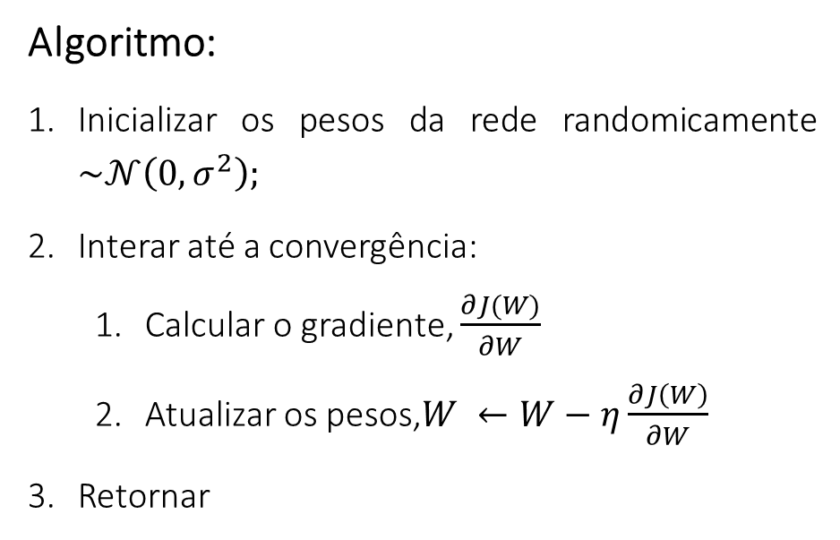
Gradiente Descendente
É um algoritmo de otimização usado para encontrar o valor mínimo de uma função. Frequentemente é usado em aprendizado de máquina e inteligência artificial para minimizar funções de erro ou perda, ajustando iterativamente os parâmetros do modelo.
Algoritmo:
Inicializar os pesos da rede randomicamente $\sim 𝒩\left(0, σ^{2}\right);$
Interar até a convergência:
Calcular o gradiente, $\frac{∂J(W)}{∂W}$
Atualizar os pesos,$W ←W−η\frac{∂J\left(W\right)}{∂W}$
Retornar

Slide 16
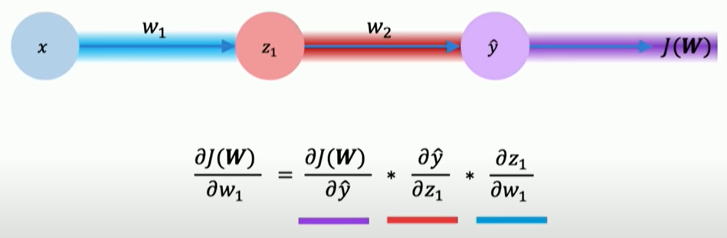
Gradiente Descendente e backpropagation
Aplicação em um perceptron com uma entrada, um neurônio e uma saída:
Fonte: MIT Introduction to Deep Learning

Slide 17
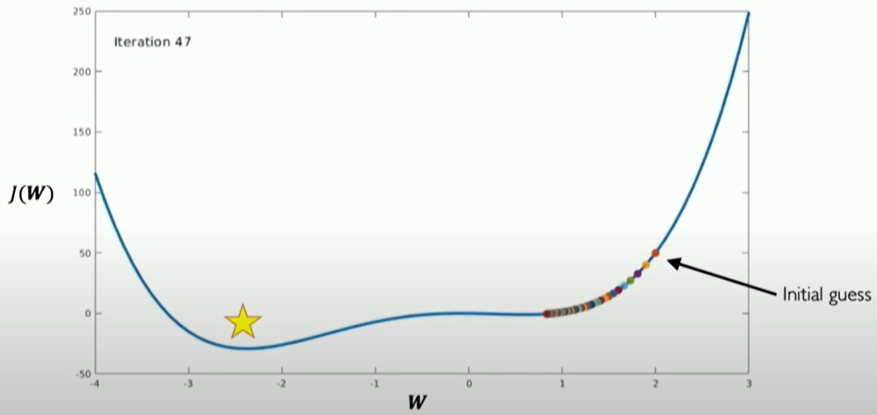
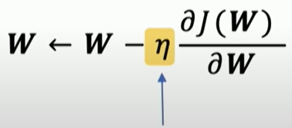
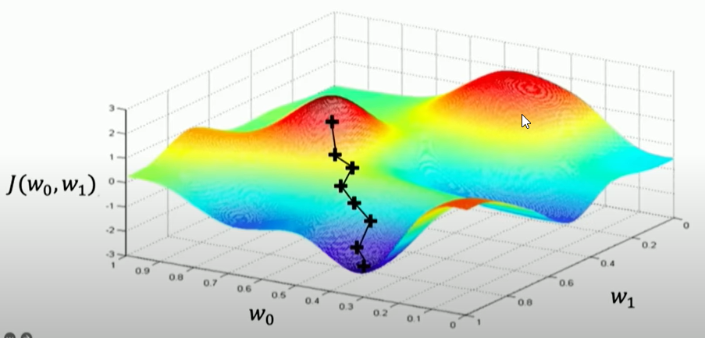
Gradiente Descendente e dificuldades no cálculo
Dificuldade ou demora na convergência
Otimização pelo Gradiente Descendente:
Taxa de aprendizagem
Fonte: MIT Introduction to Deep Learning

Slide 18

Caso prático – Classificação multiclasse
Objetivo
Demonstrar como realizar uma tarefa de classificação multiclasse usando uma RNA.
Nesse problema queremos determinar o tipo de vestuário que é mostrado em uma imagem.
O problema consiste em dada uma imagem, a RNA avalia a probabilidade de existirem determinados tipos de vestuário na imagem e determina qual o tipo mais provável entre dez possíveis.
O objetivo desse problema é treinar uma RNA que recebe como entrada uma imagem e determina qual tipo de vestuário é mostrado na imagem.

Slide 19
Referências bibliográficas
Neural Network Zoo – The Asimov Institute, disponível em: https://www.asimovinstitute.org/neural-network-zoo/, acesso em 24/5/2023;
MIT – Intruduction to Deep Learning, disponível em: http://introtodeeplearning.com/, acesso em 24/5/2023;
GOMES, I., Visão Geral de uma Rede Neural, disponível em: https://medium.com/neuronio-br/vis%C3%A3o-geral-de-redes-neurais-ee4b882d32af, acesso em 24/5/2023;
HAYKIN, S., Redes Neurais – Princípios e Prática, 2ª Edição. Porto Alegre: Bookman, 2007;
CABRAL, E. L. L., Notas de Aula – Pós Graduação em Ciência de Dados e Inteligência Artificial, Redes Neurais Artificiais, 2023.
ASSUNÇÃO, R., Fonte: ASSUNÇÃO, R., Notas de Aula – Deep Learning – UFMG, disponível em: https://homepages.dcc.ufmg.br/~assuncao/AAP/, Acesso em 24/05/2023.

Slide 20
Obrigado!

Slide 21
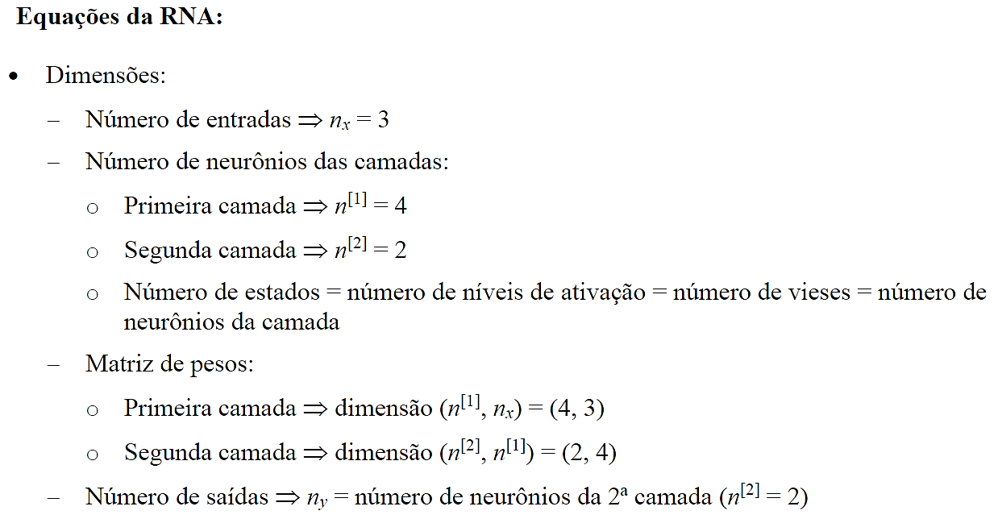
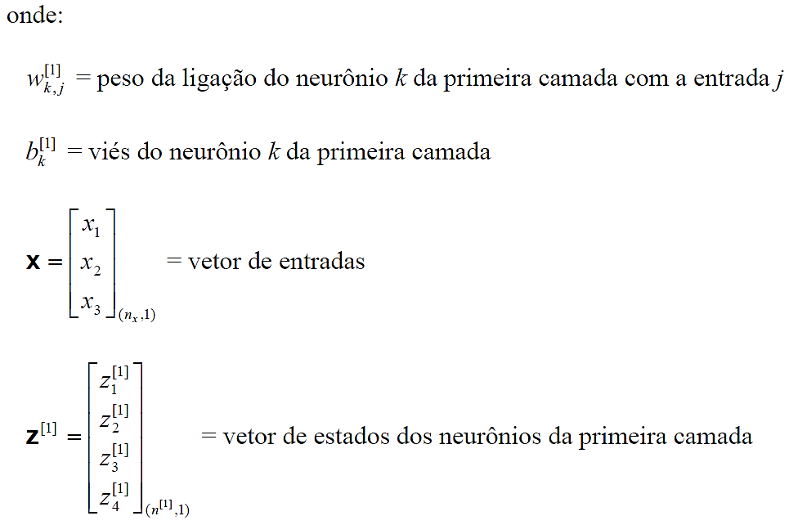
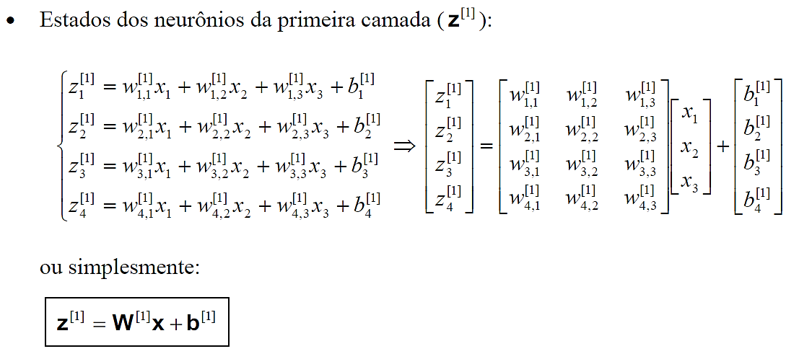
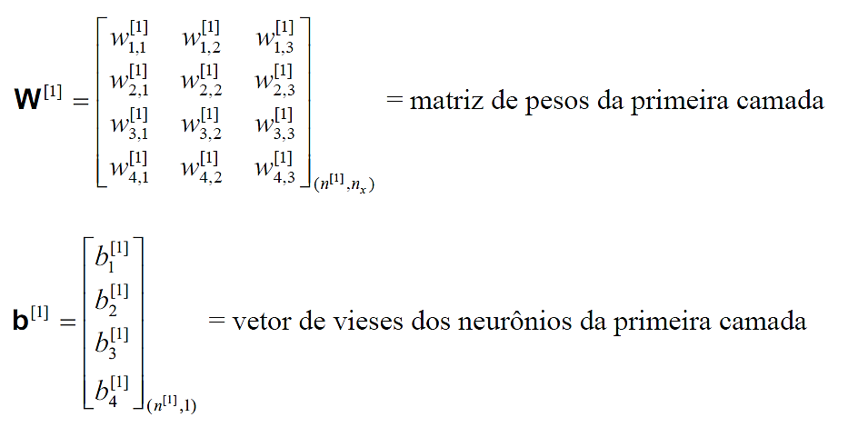
Equações da RNA (Slide 11)
Fonte: CABRAL, E., Notas de Aula – IMT

Slide 22
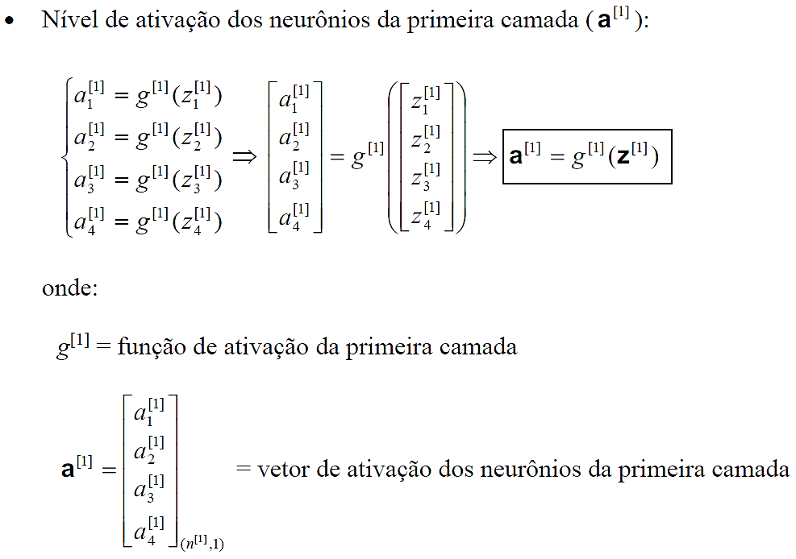
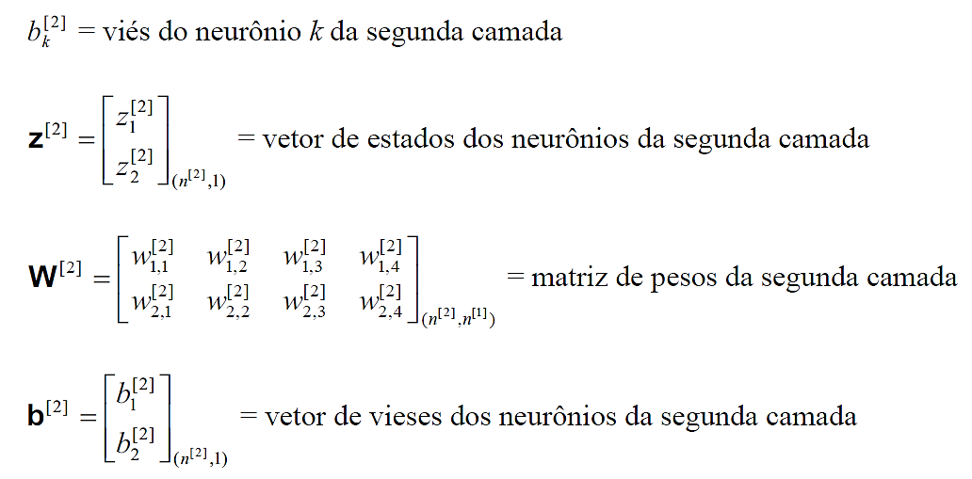
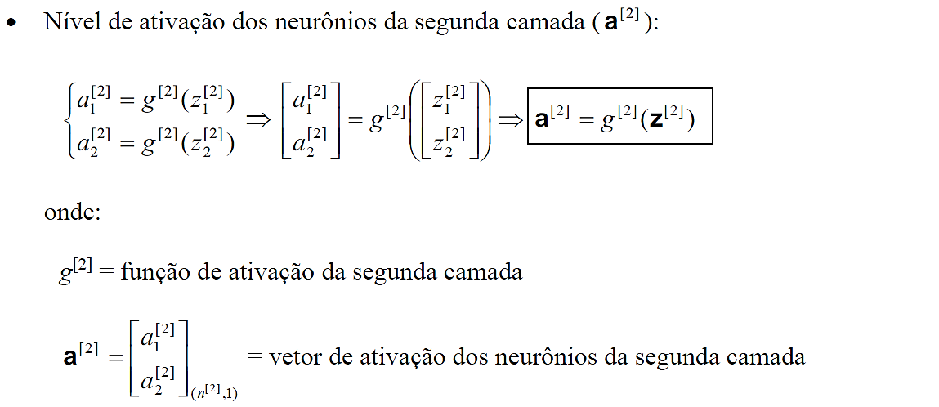
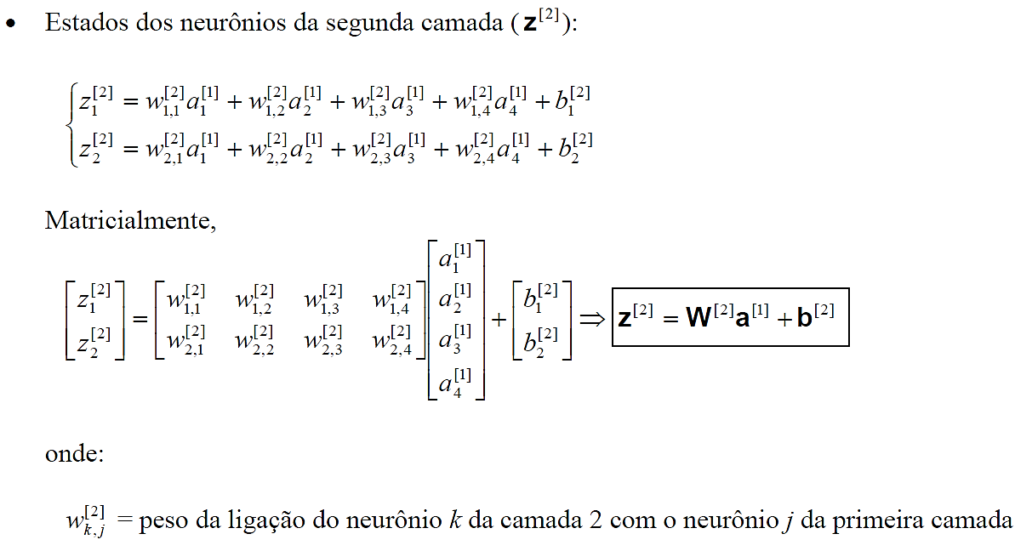
Equações da RNA (Slide 11)
Fonte: CABRAL, E., Notas de Aula – IMT

Slide 23
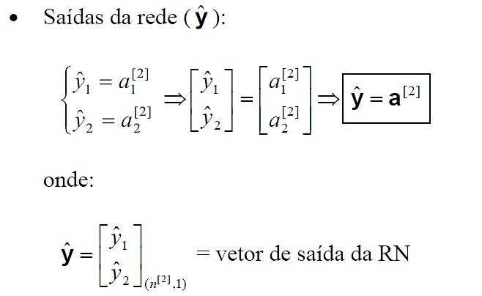
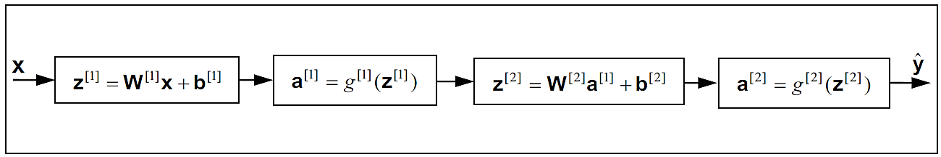

Equações da RNA (Slide 11)
Fluxo de cálculo da RNA rasa de uma camada intermediária
Fonte: CABRAL, E., Notas de Aula – IMT

Slide 24
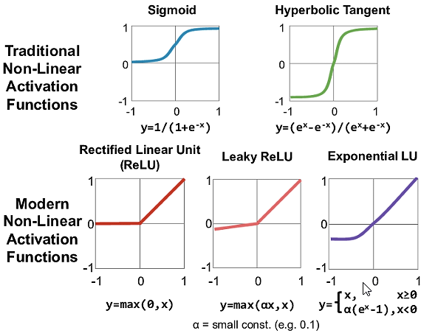
Funções de ativação e custo
Fonte: ASSUNÇÃO, R., Notas de Aula – Deep Learning – UFMG

